Slide 2
Bölümün Adı :
Dersin Kodu ve Adı :
Dersin Haftası :
Dersin Günü ve Saati :
Ders Kredi ve AKTS Bilgileri :
Sınav Şekli Not Dağılımı :

Slide 3
Dersin Öğretim Elemanı :
E-Posta ve Telefon :
Öğr. Elemanının Odası :
Danışmanlık Bilgileri :
GBS Linki :
ALMS Linki :
AVESİS Linki :

Slide 4
| 14 HAFTALIK DERS KONULARI |

Slide 5
| HAFTALIK ÖĞRENİM KAZANIMLARI |

Slide 6
| ÖNCEKİ DERS HAKKINDA |

Slide 7
| GÜNLÜK AKIŞ |
09.00-09.50/ 1. DERS
10.00-10.50/ 2. DERS
11.00-11.50/ 3. DERS
12.00-12.50/ 4. DERS

Slide 8
| BAŞLIK EKLEYİNİZ |
NOT: Bu kısımda öğretim elemanı, dersin derinliği/genişliği öğretim yöntem ve teknikleri konusunda serbesttir.
Öğretim elemanının kaç slaytta ders işleyeceği kararı kendisine aittir.
Örneğin; görsel-işitsel öğelerle ders işlenebilir, bu kısımda kaynak-erişim bilgisi belirtilmek suretiyle ders bir kitap/makale üzerinden de anlatılabilir.

Slide 9
NOT: Bu kısımda öğretim elemanı, dersin derinliği/genişliği öğretim yöntem ve teknikleri konusunda serbesttir.
Öğretim elemanının kaç slaytta ders işleyeceği kararı kendisine aittir.
Örneğin; görsel-işitsel öğelerle ders işlenebilir, bu kısımda kaynak-erişim bilgisi belirtilmek suretiyle ders bir kitap/makale üzerinden de anlatılabilir.

Slide 10
NOT: Bu kısımda öğretim elemanı, dersin derinliği/genişliği öğretim yöntem ve teknikleri konusunda serbesttir.
Öğretim elemanının kaç slaytta ders işleyeceği kararı kendisine aittir.
Örneğin; görsel-işitsel öğelerle ders işlenebilir, bu kısımda kaynak-erişim bilgisi belirtilmek suretiyle ders bir kitap/makale üzerinden de anlatılabilir.

Slide 11
Sabit Logo
Bu slaytları sağ tuş>> slayt çoğalt ile çoğaltarak ilerlerseniz tüm logoların boyutu ve yerinin sabit kalacağı slaytları kullanabileceksiniz.

Slide 12
Hareketli Logo
Bu sayfayı sağ tuş >> slayt çoğalttan çoğaltmanız durumunda üst logoları hareket ettirebileceğiniz slayt sayfalarıyla çalışabileceksiniz.

Slide 13
| BUGÜN NELER ÖĞRENDİK |

Slide 14
| SORU VE ÖNERİLER |

Slide 15
| ÖNERİLEN HAFTALIK ÇALIŞMALAR |

Slide 16
| KAYNAKÇA |

Slide 17
| BİR SONRAKİ DERS HAKKINDA |

Slide 18
………….. – ………………………… Dersine ait sunumlar özel olduğu için burada yer alan metin ve görsellerin, dersin öğretim üyesinden izin alınmaksızın sosyal medya ya da farklı alanlarda kullanılması, 6698 Sayılı Kanun ile güvence altına alınan kişisel verilerin ve özel hayatın korunmasına yönelik düzenlemelere aykırıdır.

Slide 19
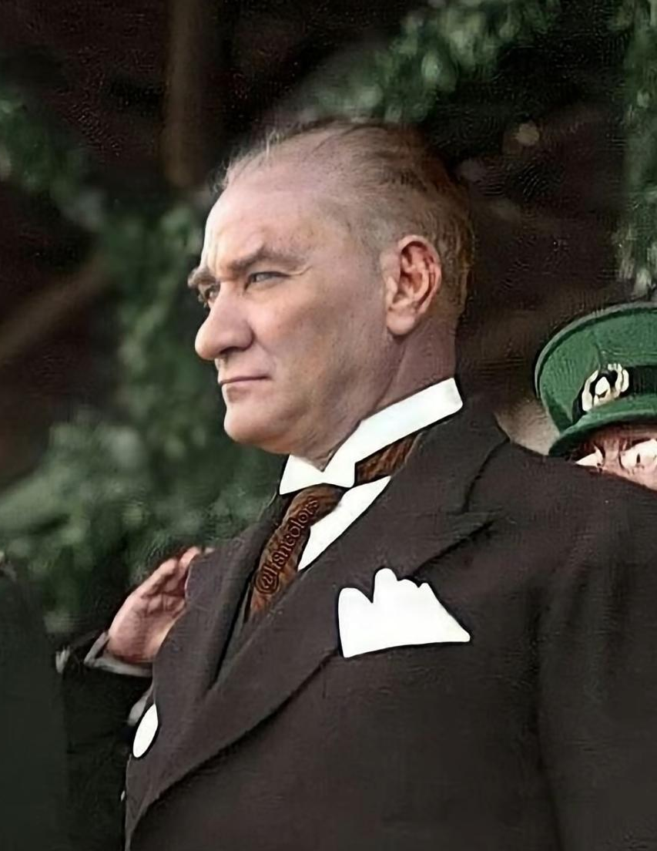
NOT: Her hafta için farklı olarak ATATÜRK’ten bir deyiş eklenebilir.

